Slide 1

동적 N-gram을 이용한 리뷰 텍스트 생성
2171262 박소희

Slide 2
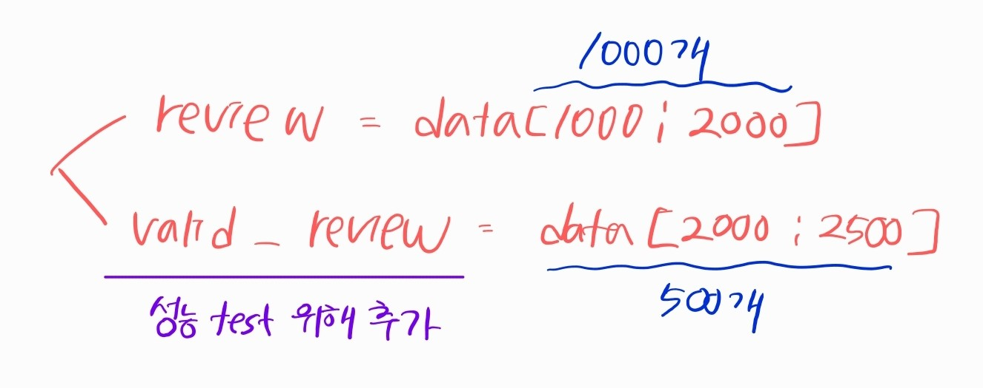
Dataset 이용
네이버 영화리뷰 데이터셋 활용 : https://raw.githubusercontent.com/e9t/nsmc/master/ratings_train.txt

Slide 3
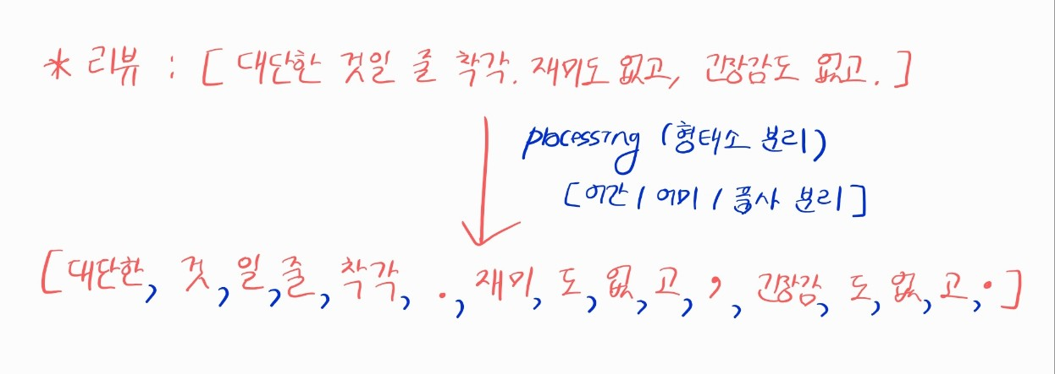
데이터 전처리 과정 (형태소 분리)
word_tokenization 및 Processing 함수 활용

Slide 4
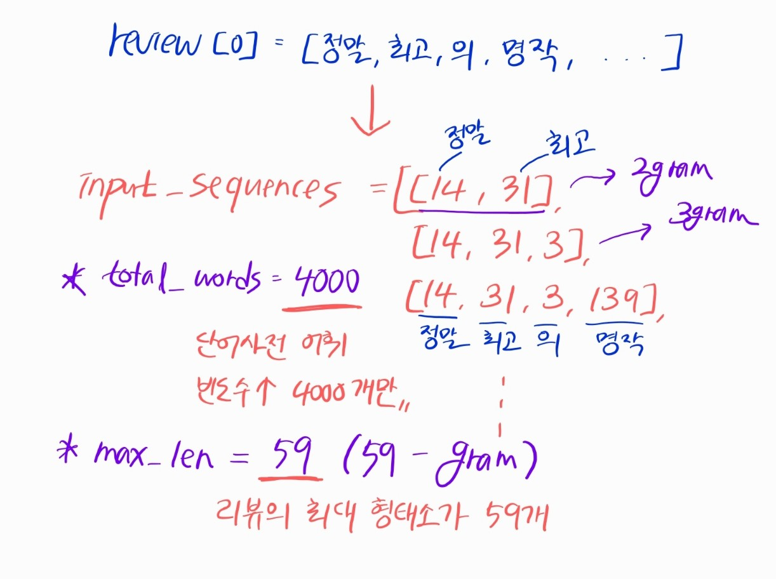
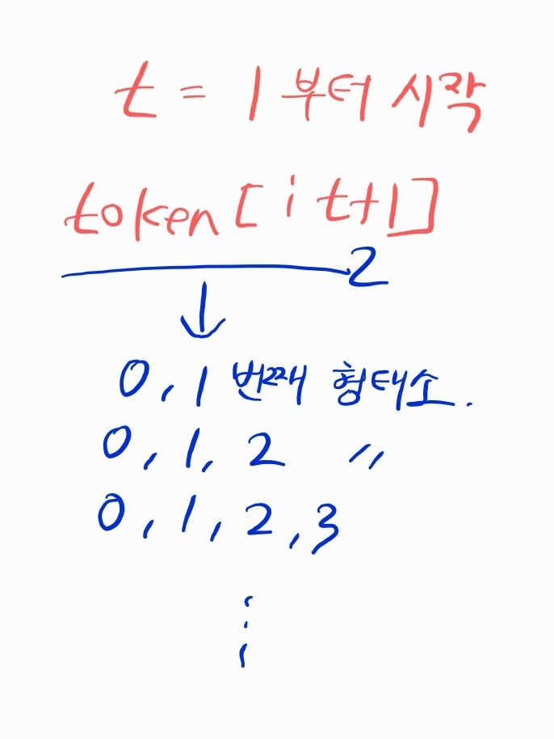
동적 N-gram 생성 과정

Slide 5
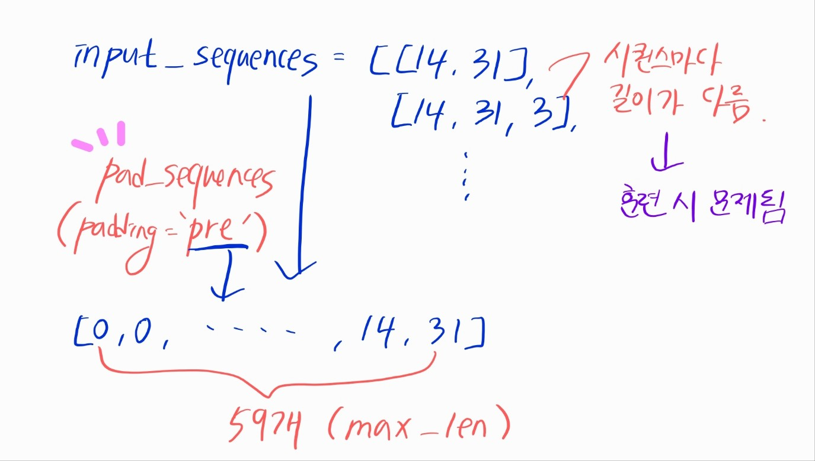
입력 시퀀스 제로 패딩 적용

Slide 6
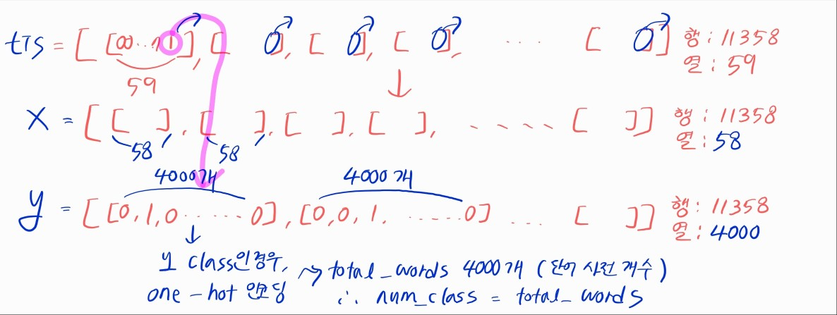
입력 / 출력 시퀀스 인코딩

